Slide 1
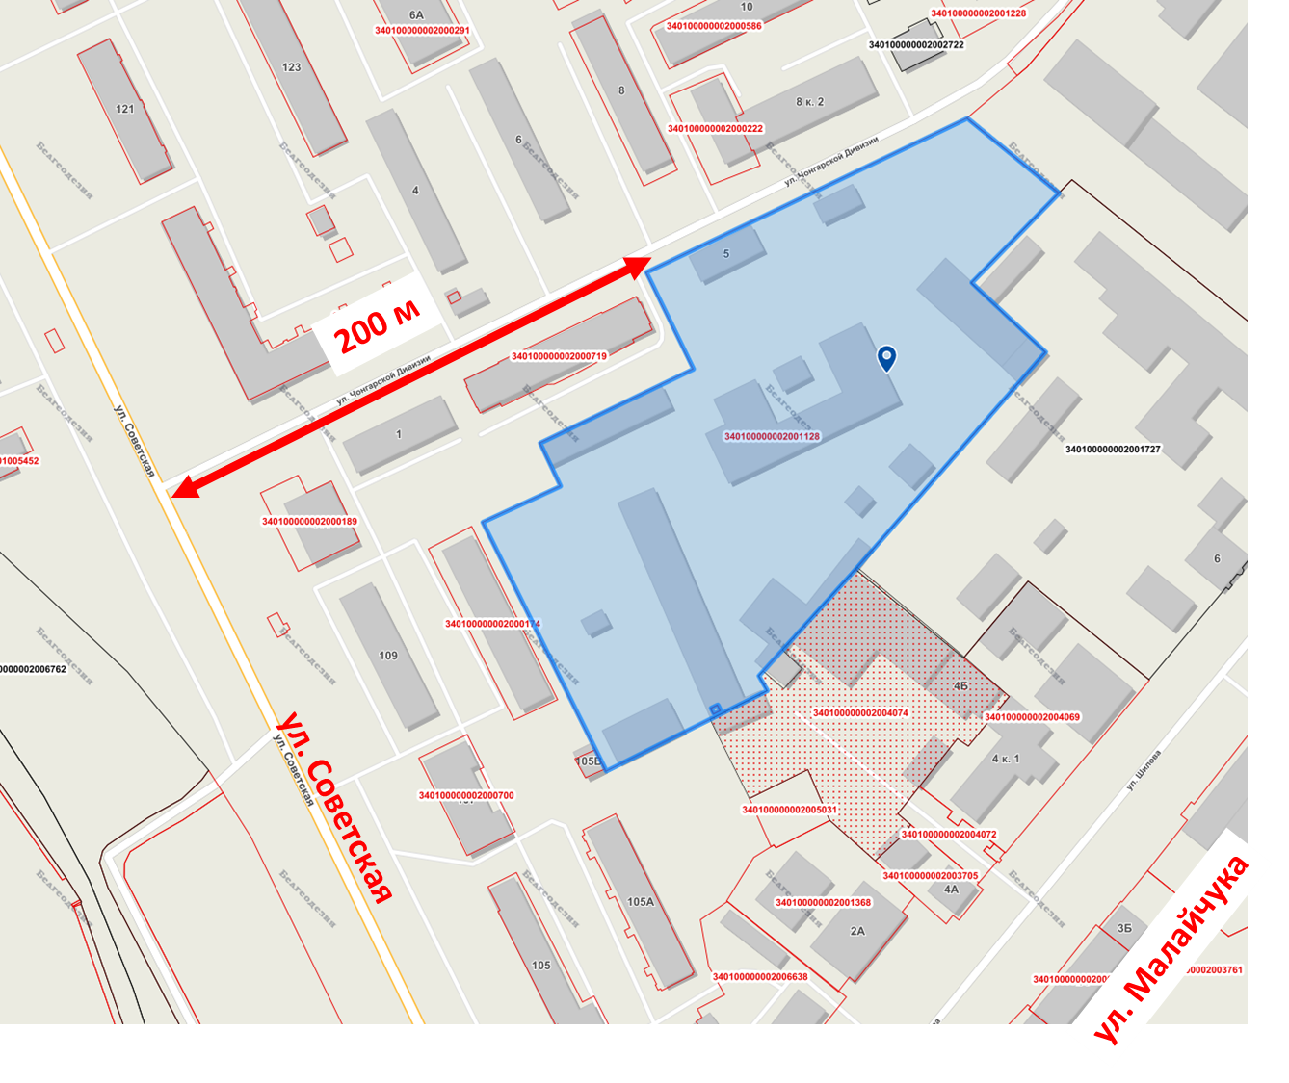
Площадка №31 Комплекс зданий и сооружений производственной базы филиала «Гомельский автомобильный парк №26» ОАО «Гомельоблавтотранс», г. Гомель, ул. Чонгарской дивизии, 5
Схема площадки
Общая информация
Адрес: г. Гомель, ул. Чонгарской дивизии, 5
Кадастровый номер: 340100000002001128
Площадь: 2,6970 га
Землепользователь: ОАО «Гомельоблавтотранс»
Балансодержатель: ОАО «Гомельоблавтотранс»
Форма собственности: частная
Наличие правоустанавливающих документов на участок: имеются в наличии
Категория земель: земли населенных пунктов
Наличие объектов недвижимости: 15 зданий и сооружений общей площадью – 5 010 кв. м; 2 автостоянки площадью – 0,191 га

Slide 2
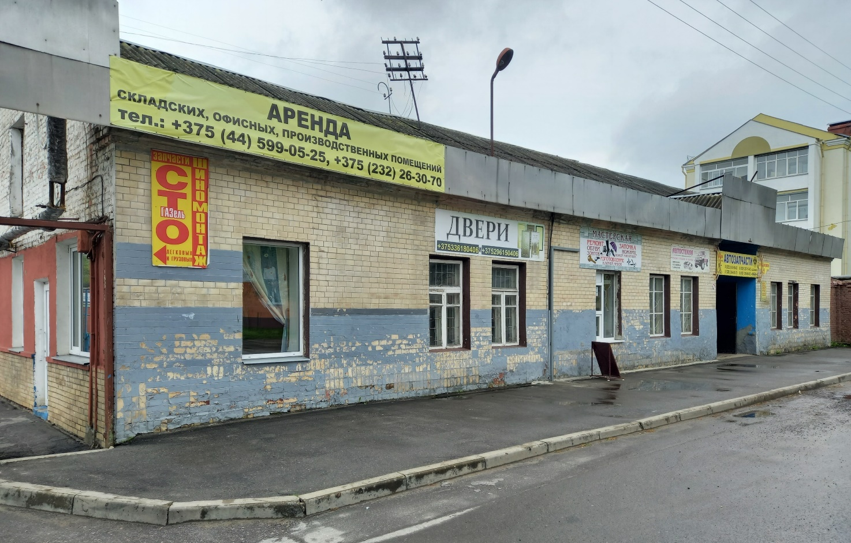
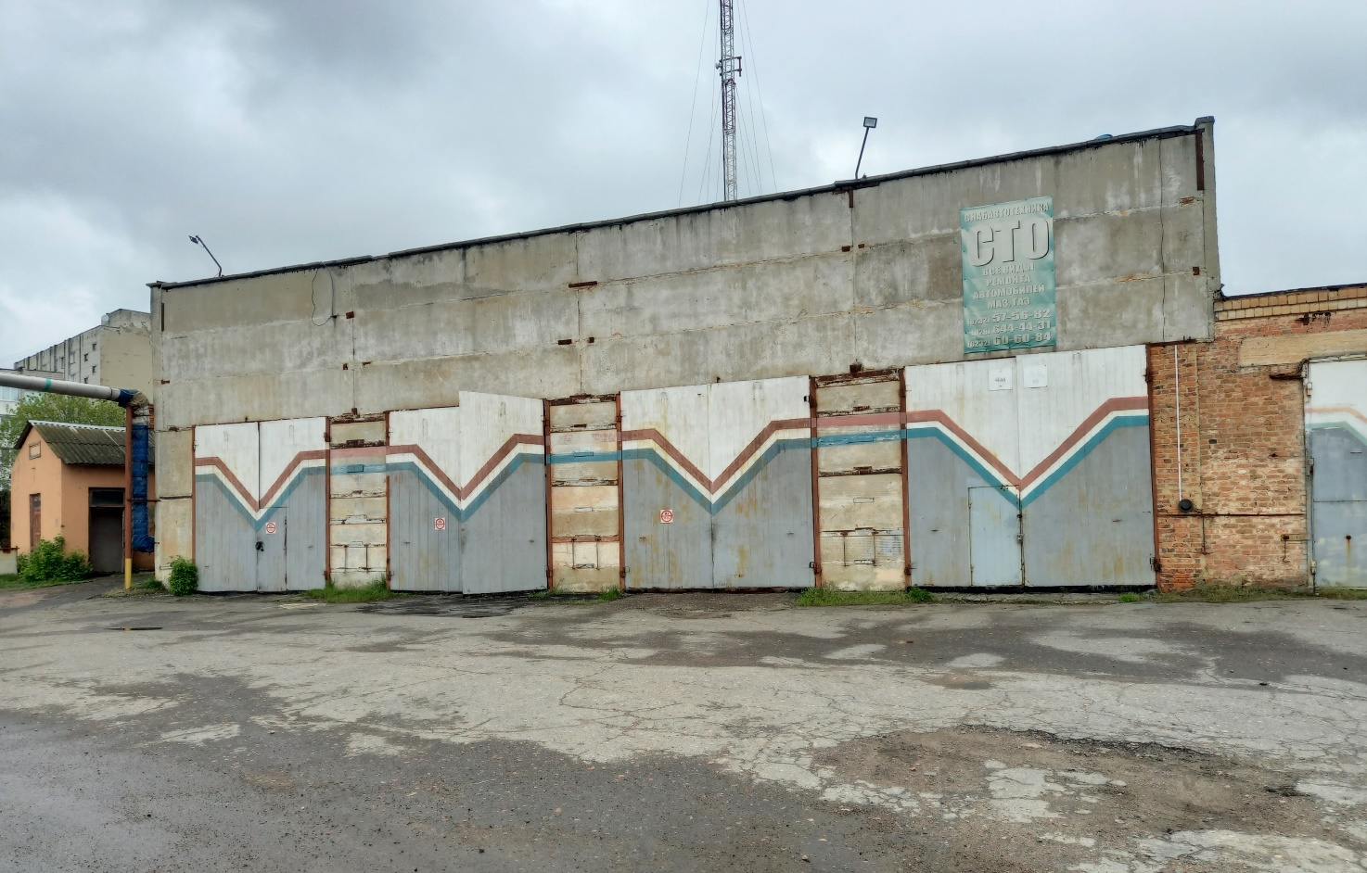
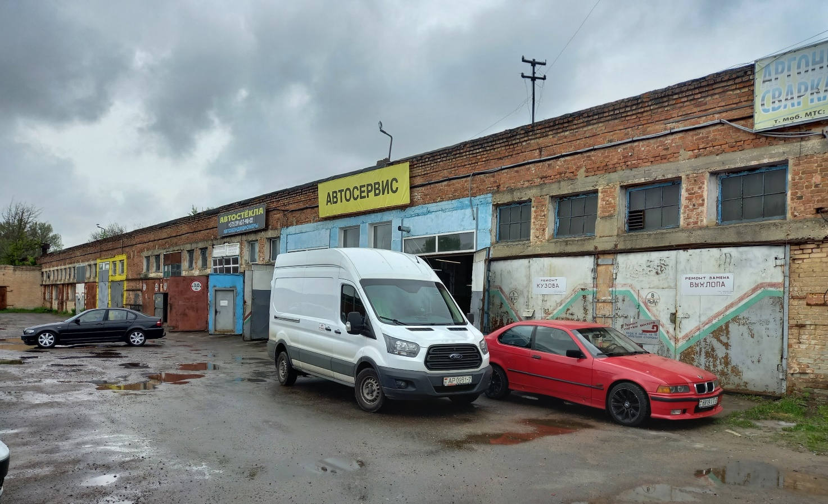
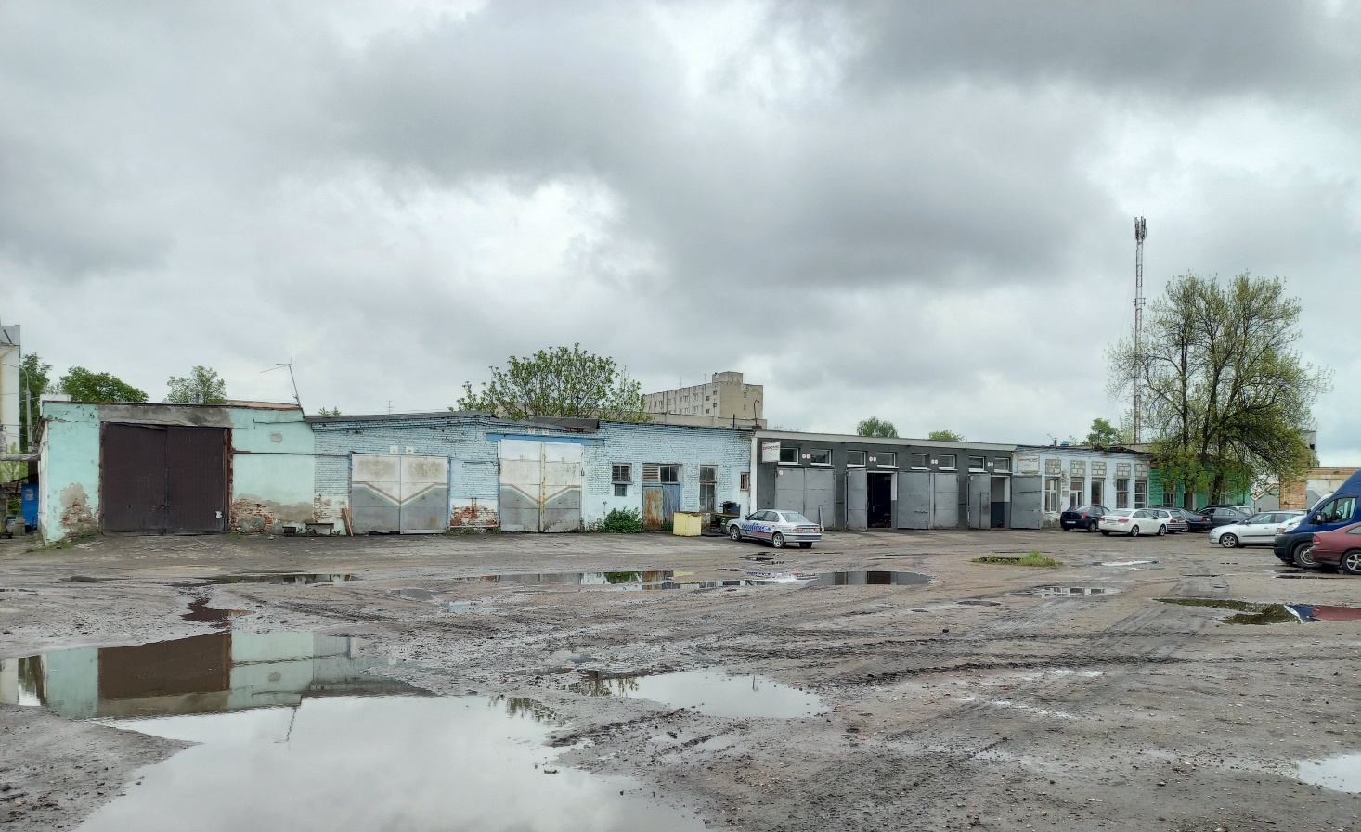
Площадка №31 Комплекс зданий и сооружений производственной базы филиала «Гомельский автомобильный парк №26» ОАО «Гомельоблавтотранс», г. Гомель, ул. Чонгарской дивизии, 5
15 капитальных строений (административные, хозяйственные, производственные, здания складов, специализированные здания, механизированная мойка, очистные сооружения, канализационные сети, водопроводные и тепловые сети).
2 автостоянки

Slide 3
Транспортная инфраструктура
Существующая транспортная инфраструктура:
Асфальтированная дорога.
Отдельный въезд.
Инженерная инфраструктура
Электроснабжение: Подключение от ТП-330 (2х400 кВА, на балансе Гомельского городского РЭС), кабельная линия
КЛ-0,4 кВ (кабель АСБ 3*150 + 1*50, длинна 250 м, на балансе филиала «ГАП-26» ОАО «Гомельоблавтотранс»).
Теплоснабжение: теплоснабжение осуществляется централизованно от городской тепловой сети.
Газоснабжение: отсутствует, ближайший газопровод – находится на расстоянии 1 м от границы земельного участка.
На территории производственной базы имеется водопровод и канализация

Slide 4
Площадка № 31 Комплекс зданий и сооружений производственной базы филиала «Гомельский автомобильный парк №26» ОАО «Гомельоблавтотранс», г. Гомель, ул. Чонгарской дивизии, 5
Инженерно-техническое обеспечение
подключение к электросети
подключение к газопроводу
площадка

Slide 5
Санитарные ограничения
Размещение объектов возможно только после проведения предпроектных расчетов санитарно-защитной зоны, в соответствии с п.8 специфических санитарно-эпидемиологических требований к установлению санитарно-защитных зон объектов, являющихся объектами воздействия на здоровье человека и окружающую среду, утвержденных постановлением Совета Министров Республики Беларусь от 11.12.2019г. №847 или объектов, не являющихся объектами воздействия на здоровье человека и окружающую среду.
Для согласования размеров санитарно-защитной зоны необходимо обратиться в государственное учреждение «Гомельский городской центр гигиены и эпидемиологии» по телефону +375 232 25 49 12, факсу +375 232 25 63 37, электронной почте: gor_cge@gmlocge.by
Другие обременения
Часть зданий и сооружений общей площадью – 1 429,79 м. кв. находится в аренде. Сроки окончания договоров аренды: 2023-2025 годы.

Slide 6
Инвестиционные предложения города *
ОБРАБАТЫВАЮЩАЯ ПРОМЫШЛЕННОСТЬ
ОПТОВАЯ И РОЗНИЧНАЯ ТОРГОВЛЯ; РЕМОНТ АВТОМОБИЛЕЙ И МОТОЦИКЛОВ
ТРАНСПОРТНАЯ ДЕЯТЕЛЬНОСТЬ, СКЛАДИРОВАНИЕ, ПОЧТОВАЯ И КУРЬЕРСКАЯ ДЕЯТЕЛЬНОСТЬ
*иные виды деятельности не запрещенные законодательством с учетом соблюдения норм, установленных действующим законодательством

Slide 7
Финансовый блок с ориентировочной стоимостью
№ п/п | Критерий | Ориентировочная стоимость | Источник финансирования
1 | Начальная цена продажи с аукциона комплекса зданий и сооружений производственной базы | 1 066,40 тыс. рублей | Средства инвестора

Slide 8
Финансовый блок: подведение инфраструктуры
№ п/п | Критерий | Ориентировочная стоимость | Мощность | Источник финансирования
1 | Газоснабжение | 10 тыс. руб. |  | Средства инвестора

Slide 9
Способ вовлечения – аукцион по продаже комплекса зданий и сооружений производственной базы, переход права пользования на земельный участок в соответствии с законодательством
Контактные данные
ОАО «Гомельоблавтотранс»
Генеральный директор
Старостенко Дмитрий Николаевич
+375 232 22-88-88
ОАО «Гомельоблавтотранс»
Главный инженер
Немцев Вадим Максимович
+375 232 21-72-55
ОАО «Гомельоблавтотранс»
Начальник ПТО
Пыршин Юрий Александрович
+375 232 21-72-43
YPyrshin@gomelavto.by

